Slide 1
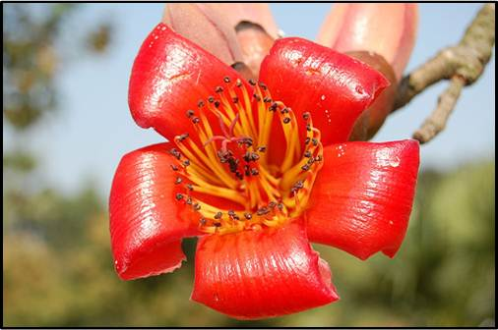
স্বাগতম

Slide 2
উপস্থাপনায়
মো.মাসুদ রানা
সহকারি শিক্ষক
তেতুলিয়া মডেল সরকারি প্রাথমিক বিদ্যালয়।
পঞ্চগড়(০১৭১৮-৬৫১৯৮৪)

Slide 3
শিখনফল
শোনা – বাক্য ও শব্দে ব্যবহ্রত বাংলা বর্ণমালা্র ধ্বনি মনোযোগ সহকারে শুনবে ও মনে রাখবে ।
বলা -. বাক্য ও শব্দে ব্যবহ্রত বাংলা বর্ণমালার ধ্বনি স্পষ্ট ও শুদ্ধভাবে বলতে পারবে ।
পড়া - বাংলা বর্ণমালা স্পষ্ট ও শুদ্ধ উচ্চারনে পড়তে পারবে ।
লেখা – স্পষ্ট ও সঠিক আকৃতিতে বাংলা বর্ণমালা লিখতে পারবে ।

Slide 4
আবেগ সৃষ্টি

Slide 5
পাঠ ঘোষণা
আজ আমরা ই ,ঈ শিখব

Slide 6
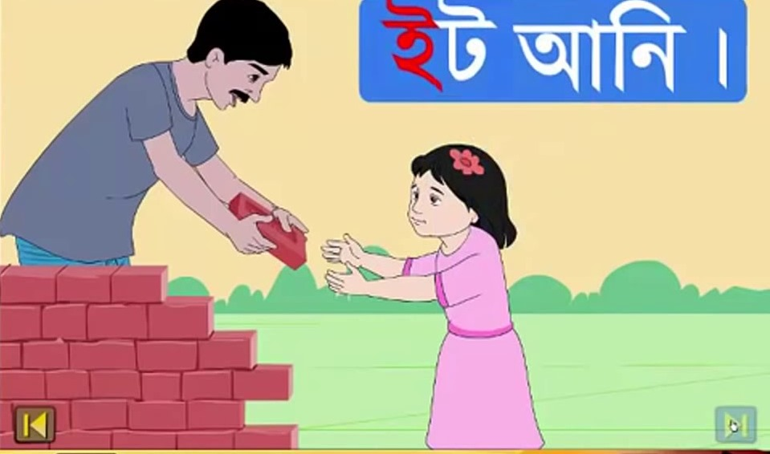
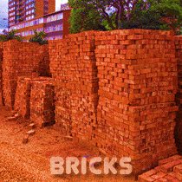
ইট

Slide 7
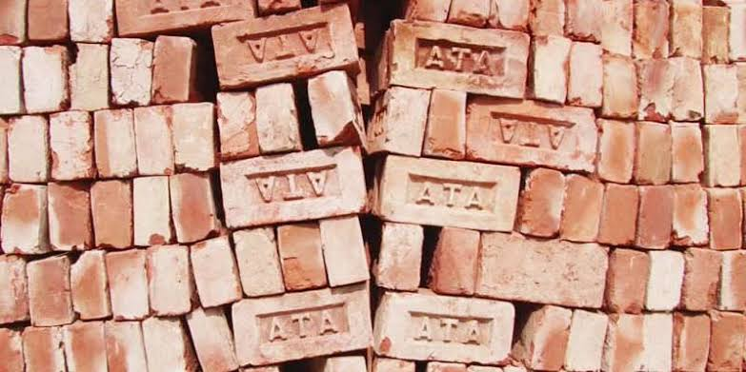
ই

Slide 8
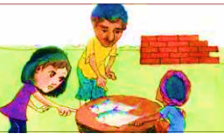
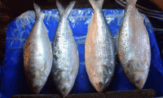
ইলিশ কিনি
ইলিশ
ই

Slide 9
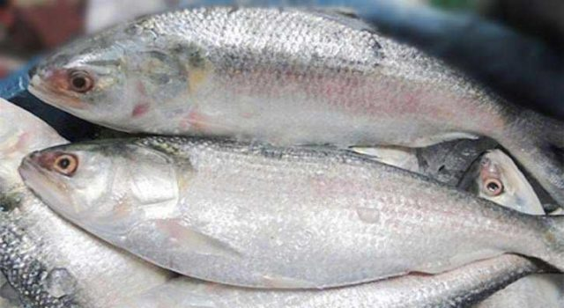
ইলিশ
ই

Slide 10
ই

Slide 11
ঈগল ওড়ে ঈশান কোনে

Slide 12
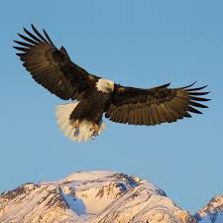
ঈগল
ঈশান

Slide 13
ঈ

Slide 14
ইট আনি
ইলিশ কিনি
ঈগল ওড়ে
ঈশান কোনে

Slide 15
লেখা অনুশীলন
এখন আমরা সবাই খাতায় ই, ঈ লিখব

Slide 16
দলীয় কাজ
দল-১
কাগজের তৈরি ই বর্ণ এর কাঁটা অংশ গুলো মিল করি
দল-২
কাগজের তৈরি ঈ বর্ণ এর কাঁটা অংশ গুলো মিল করি

Slide 17
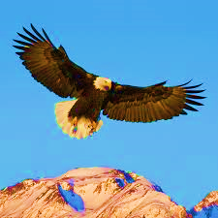
মূল্যায়ন
মিল করি
ই
ঈ

Slide 18
ধন্যবাদ

